Slide 1
GREEN, DIGITAL & INCLUSIVE University of Primorska
ZELENA, DIGITALNA IN VKLJUČUJOČA Univerza na Primorskem
Delavnica programa usposabljanja za uporabo digitalnih tehnologij pri visokošolskem poučevanju „Digitalni PAI“
Uporaba interaktivnih zaslonov, tablic in drugih digitalnih naprav pri poučevanju
dr. Andreja Klančar, vodja aktivnosti Digitalni PAI
10. 11. 2023

Slide 2
Potek
Osnovne informacije Programu usposabljanja za uporabo digitalnih tehnologij pri visokošolskem poučevanju ("digitalni PAI")
SU na Odprta UP
Osnovne informacije o poteku delavnice
Uporaba interaktivnega zaslona in možnih aplikacij
Predstavitev samostojnega dela
Zaključek
UP-GOSTI
UP_GOSTI81326

Slide 3
1. Osnovne informacije Programu usposabljanja za uporabo digitalnih tehnologij pri visokošolskem poučevanju ("digitalni PAI")
Potrdila:
Potrdilo o udeležbi: vsaj 50 % prisotnost na posamezni delavnici.
Potrdilo o doseganju učnih izidov: opravi vse obveznosti ali na ustrezen način izkažejo doseganje učnih izidov
Potrdilo o opravljenem programu: opravi obvezne delavnice sklopa 1 v obsegu 32 ur in izbrane delavnice preostalih sklopov v skupnem obsegu 64 ur

Slide 4
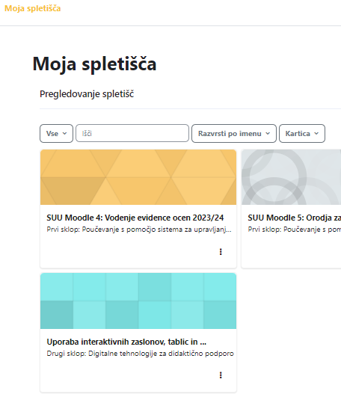
2. SU na Odprta UP

Slide 5
Uporaba interaktivnega zaslona

Slide 6
PREKLOP RAČUNALNIK / INTERAKTIVNI ZASLON

Slide 7
PREHOD MED OKNI/APLIKACIAJMI
APLIKACIJA NOTE
PLAVAJOČA ORODJA

Slide 8
SHRANJEVANJE DOKUMENTOV, TABELSKIH SLIK

